Slide 1



Nemocniční glukometry nová možnost
Alena Krnáčová
Eduard Lepieš

Slide 2
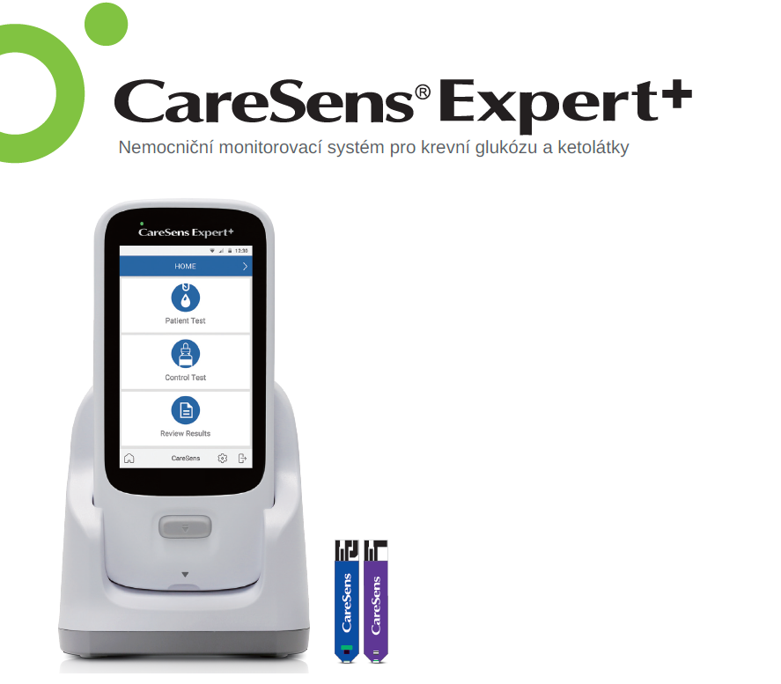


Plná krev kapilární, arteriální, venózní, neonatologická
No-coding system
Autorozpoznání proužků pro měření glukózy/ketolátek
Ejektor na vyjímání proužků na přední straně
Autorozpoznání hladiny QC (nemožná záměna hladin)
Naváděcí protokol pro postup a zobrazení měření linearity (L1-L5)
Splňuje EN ISO 15197:2015
Notes:
Splňuje EN ISO 15197:2015

Slide 3
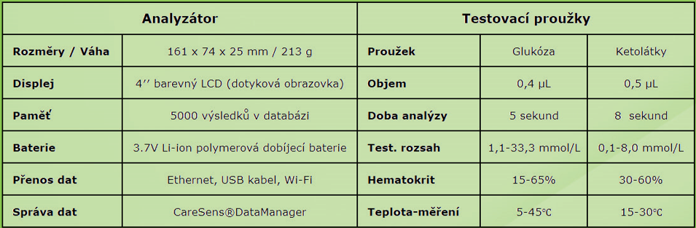
Technická specifikace základní

Slide 4
Technická specifikace rozšířená
 | GLUKÓZA | KETOLÁTKY
Princip | GDH FAD (Aspergillus sp.) | β-hydroxybutyrát dehydrogenáza
Exspirace proužků | Bez omezení po otevření – do data exspirace | Do data exspirace každý proužek samostatně balený
Exspirace CQ | 3 měsíce po otevření | 3 měsíce po otevření
Antikoagulans | Heparin, EDTA
Roztoky linearity | L1-L5 | L1-L5
Skladování QC | 1-30°C | 1-30°C
Velikost balení | 50 ks | 10 ks

Slide 5
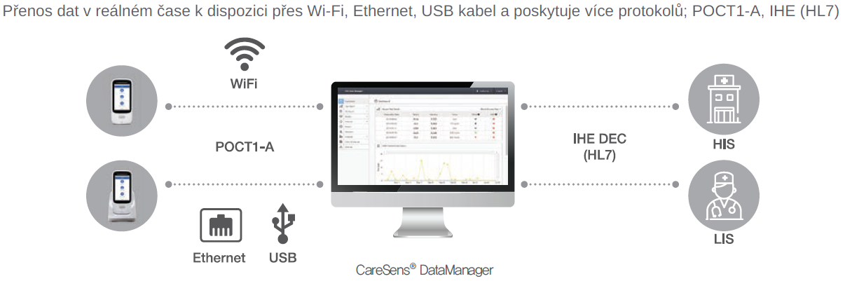
Vzdálená správa
CareSens®DataManager

Slide 6
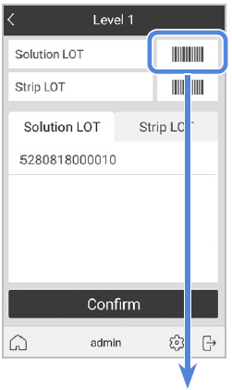
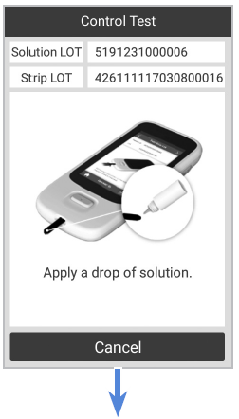
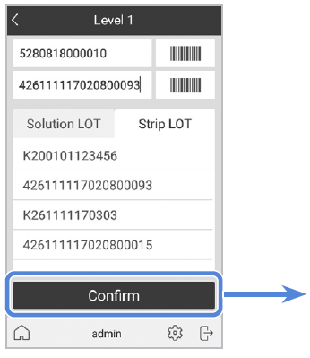
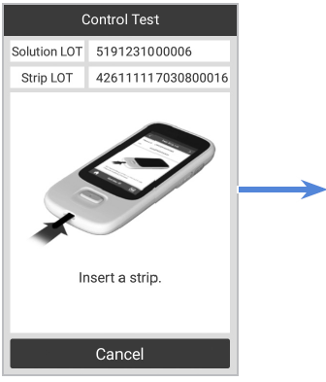
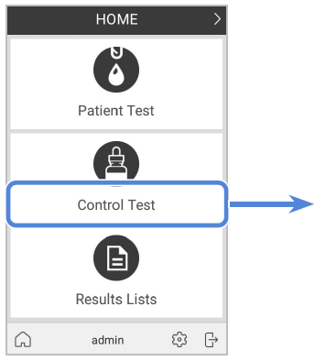
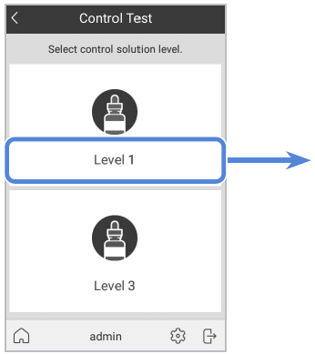
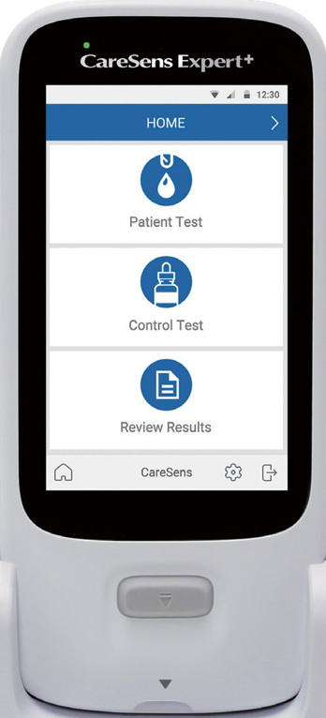
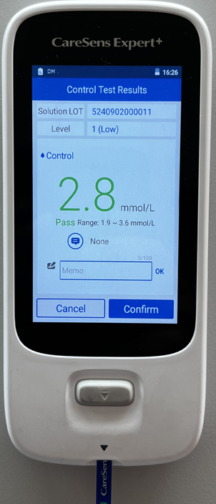
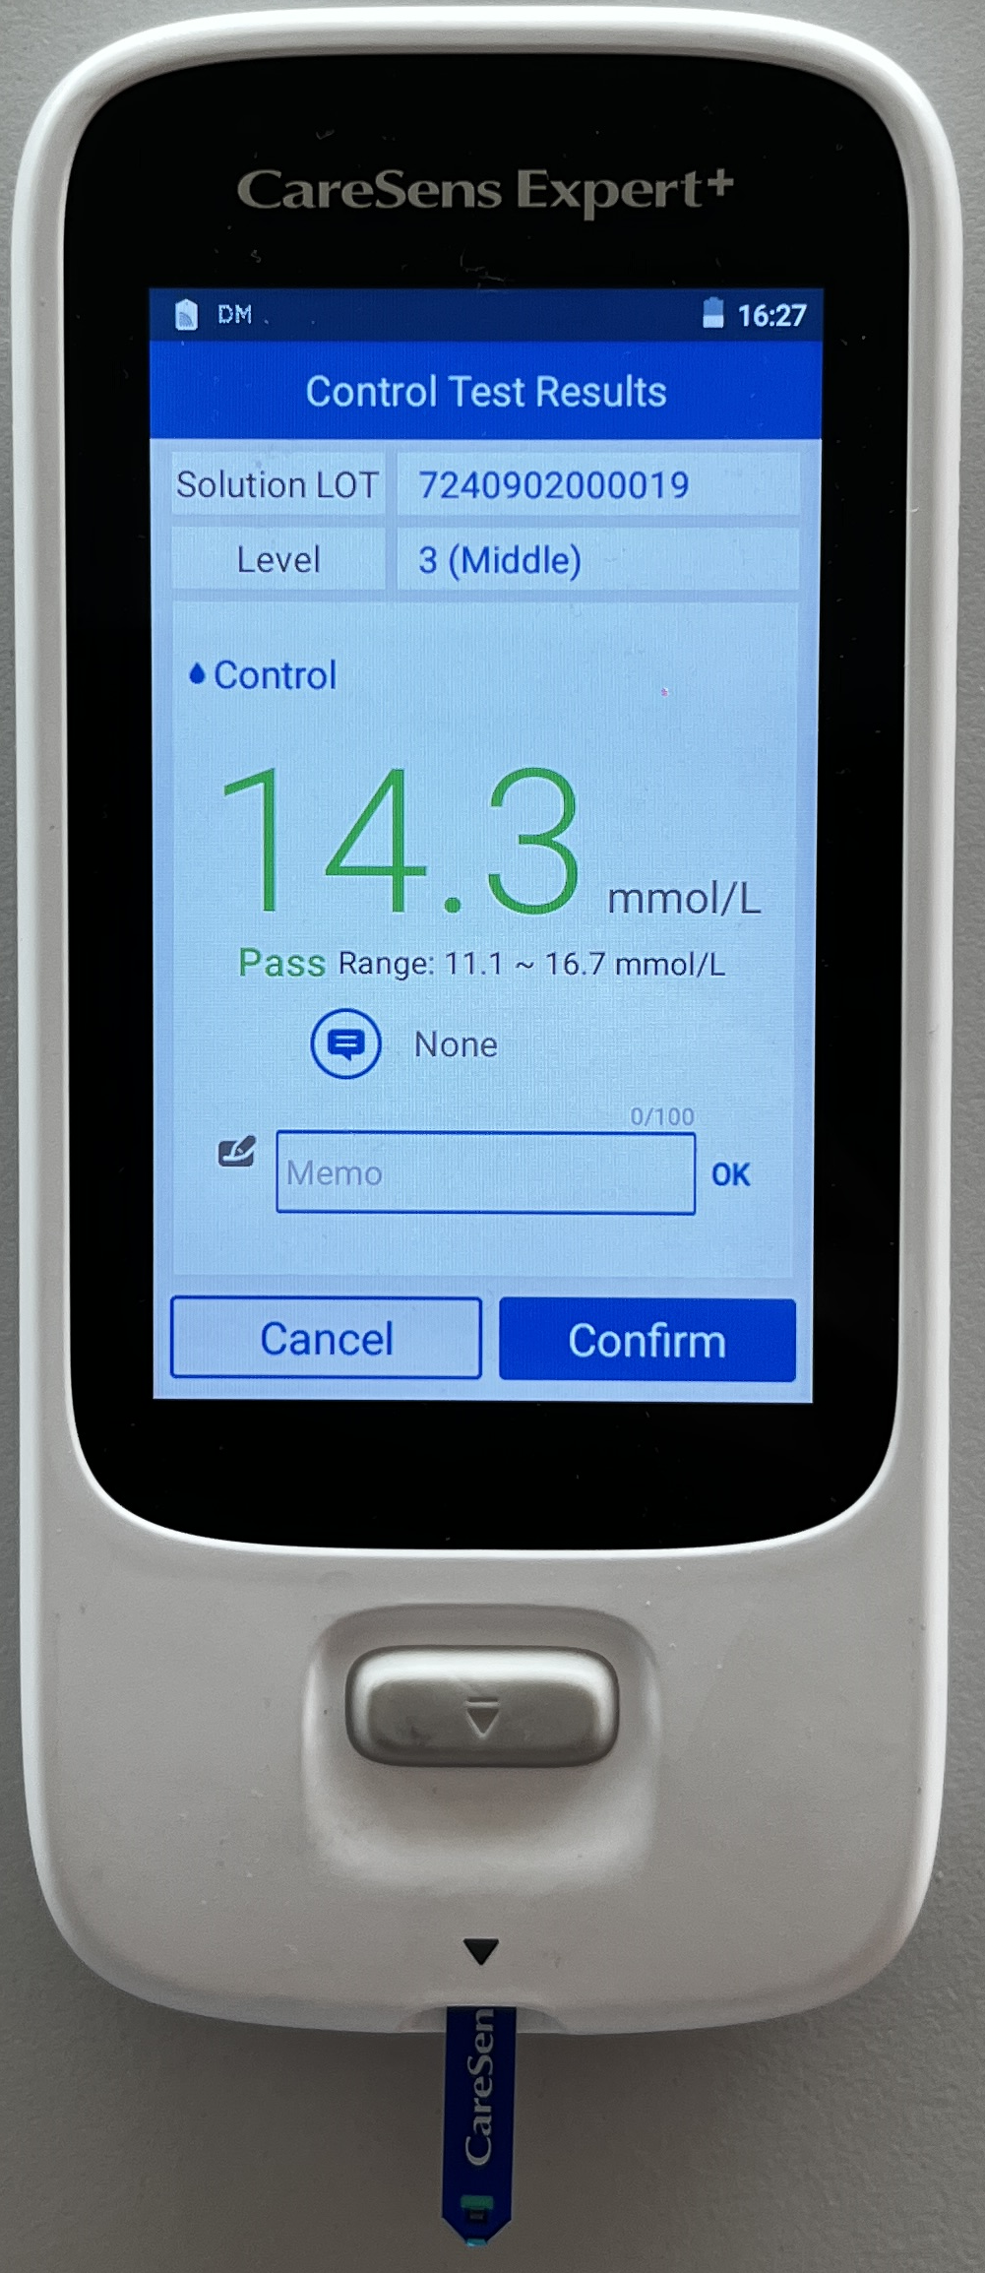
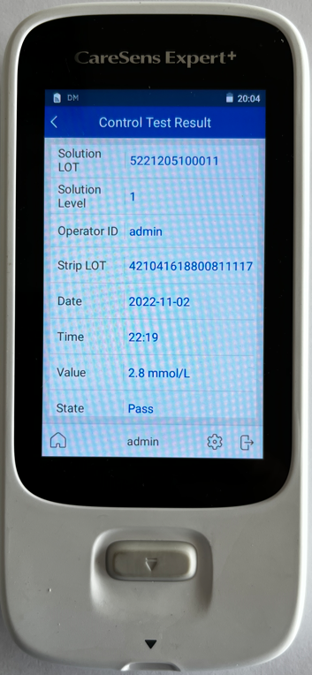

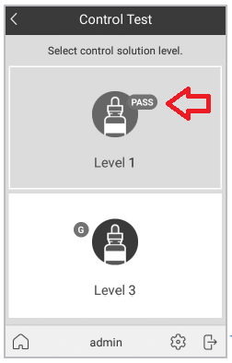
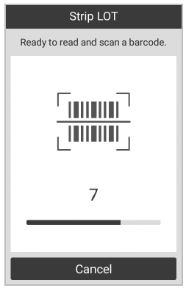
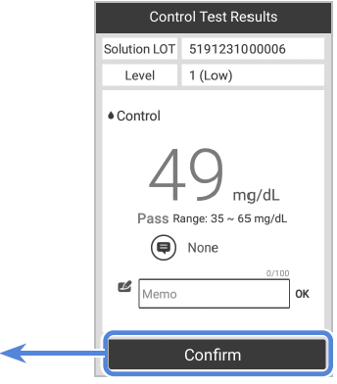
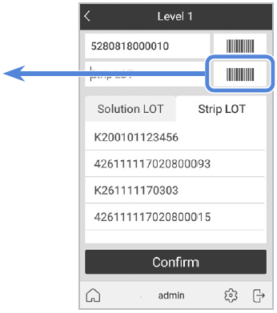
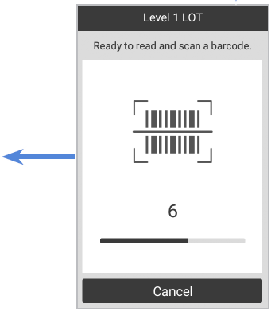
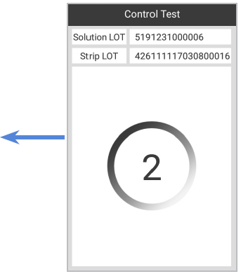
Měření QC
Informace o proužcích a šaržích kontrolních roztoků (včetně informací o expiraci) zadané během kontroly kvality na zařízení se přenášejí na server a automaticky se na něm ukládají.
CareSens® Expert Glucose Control Solution

Slide 7
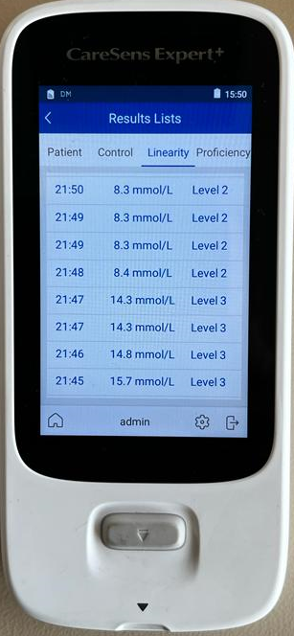
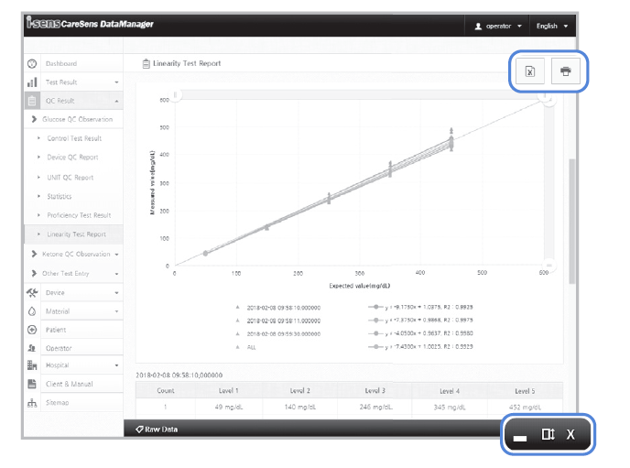
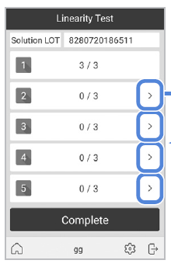
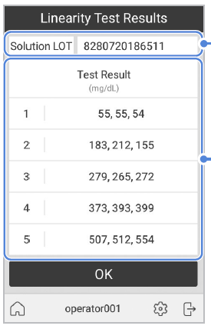
Měření linearity L1-L5
Během měření je přehled, kolik měření z jakého levelu je už provedeno.

Slide 8
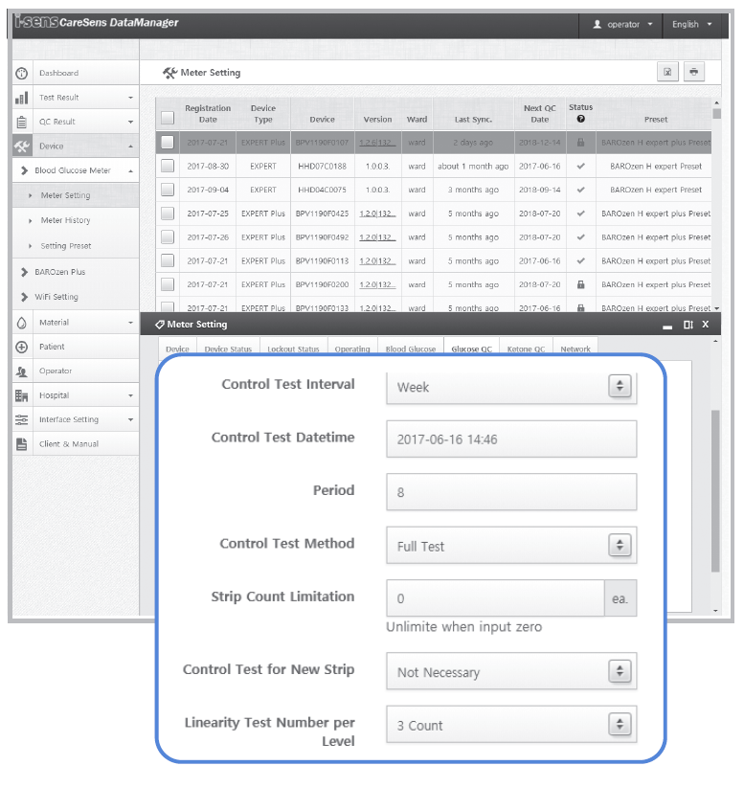
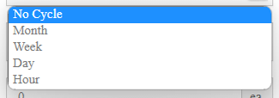
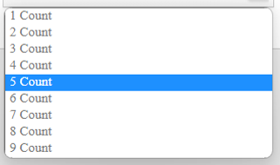

Konfigurace QC měření v Data Manageru
Počet časových úseků

Slide 9
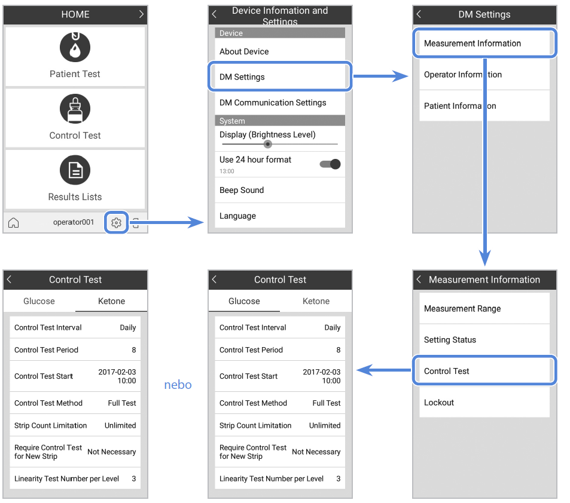
Zobrazení nastavení QC v glukometru

Slide 10
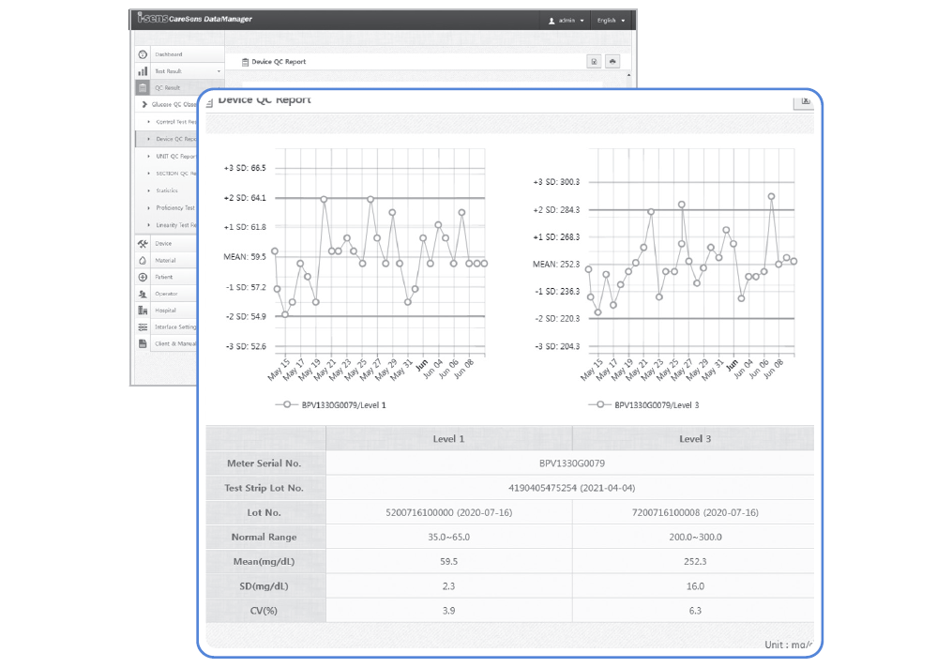
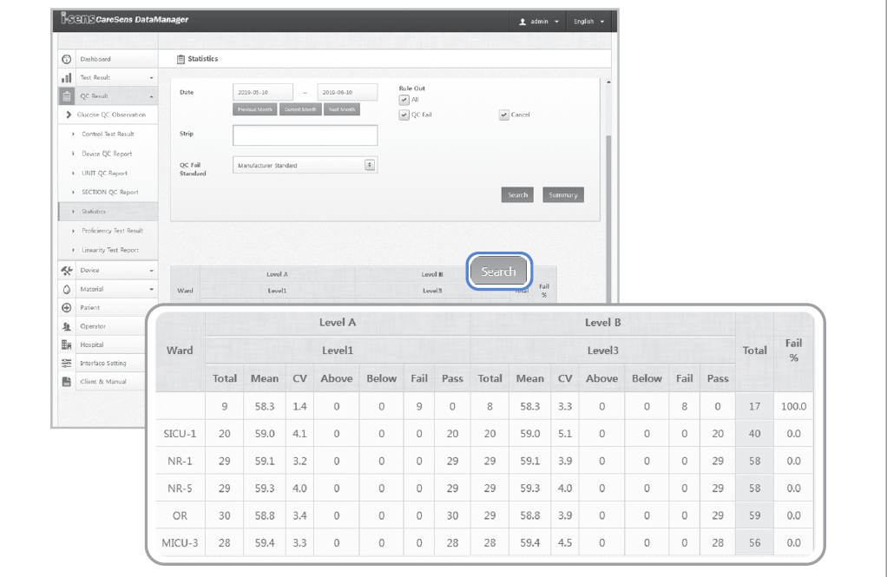
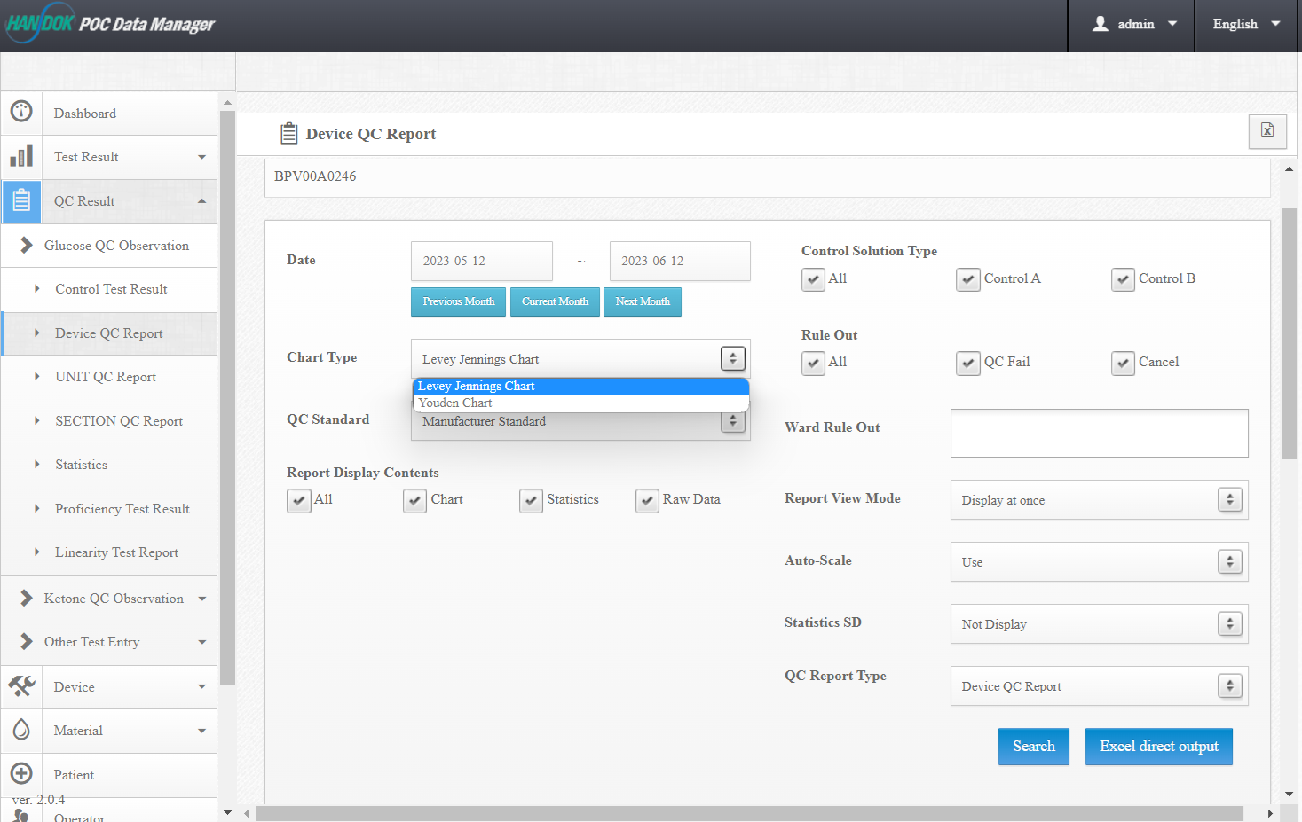




Nastavení hodnocení QC v CareSens®DataManager

Slide 11
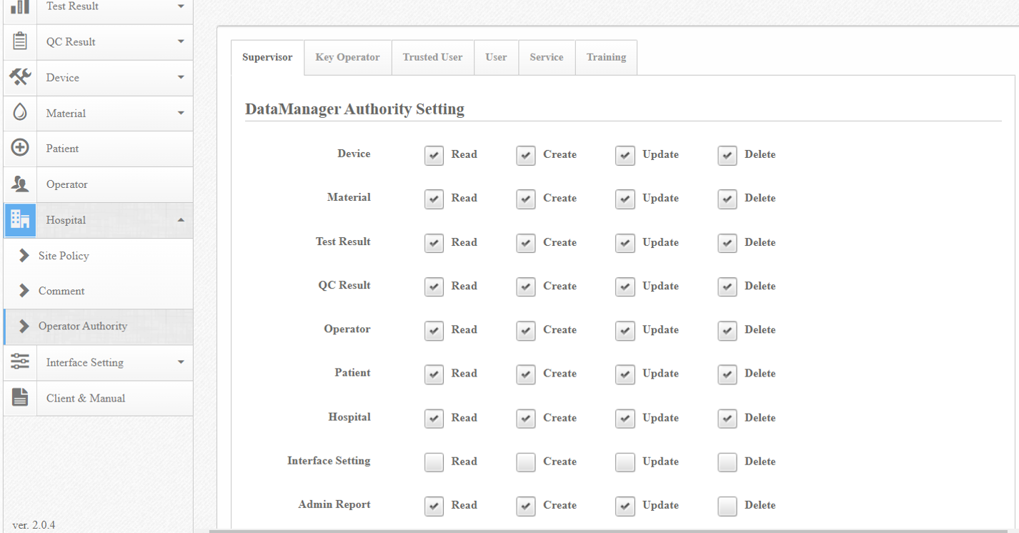
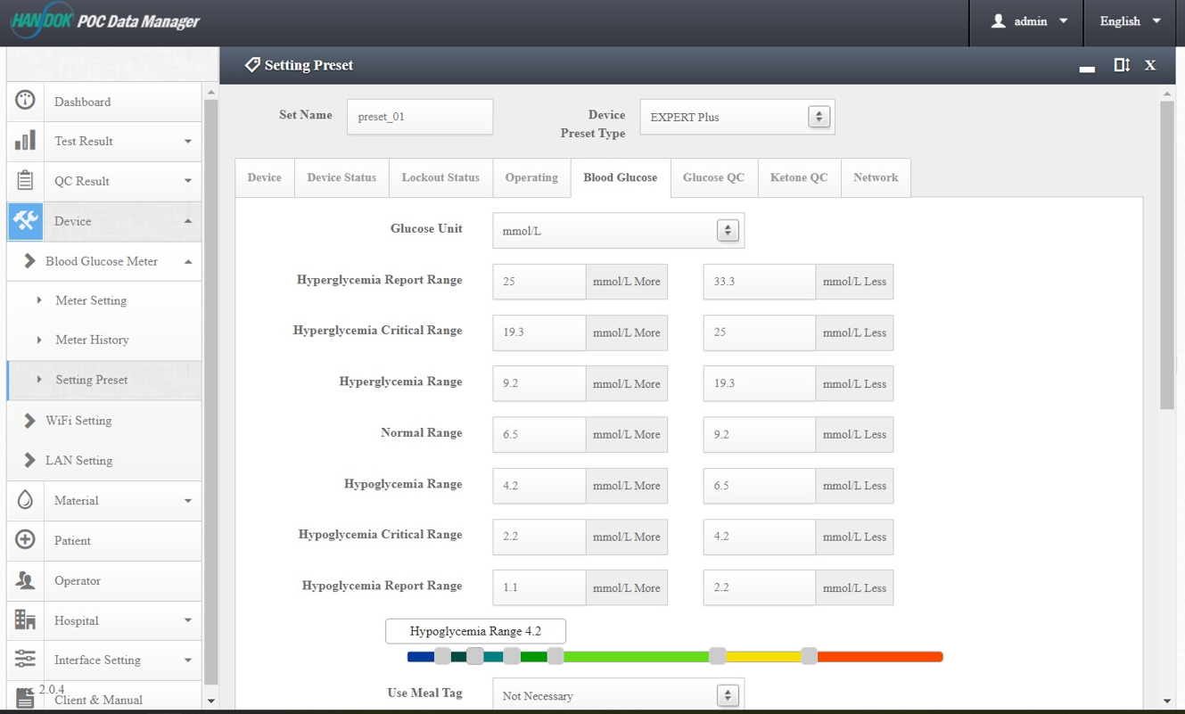
Další možnosti nastavení
…a další a další…

Slide 12

Přeji pohodový večer a možná i koupání ;-)?
Notes:
Přeji pohodový večer

